Slide 1


ANALISIS PENGGUNAAN KENDARAAN/TRANSPORTASI DI KALANGAN MAHASISWA UMN
Julius Calvin Saputra (68626)
Alvin Agustio Hans(69467)
Nelson Saputra (69095)

Slide 2

Tujuan Penelitian
1. Penelitian ini bertujuan untuk mengetahui Jenis kelamin apa yang paling sering menggunakan kendaraan pribadi/transportasi dalam kalangan mahasiswa UMN.
2. Penelitian ini bertujuan untuk mengetahui rata-rata umur yang paling banyak menggunakan kendaraan pribadi.transportasi dalam kalangan mahasiswa UMN.
3. Penelitian ini bertujuan untuk mengetahui jenis kelamin apa yang paling sering menggunakan pertalite.
4.Penelitian ini bertujuan untuk mengetahui perbedaan antara berapa lama kamu menempuh di perjalanan dan seberapa sering anda menggunakan pertalite.
5. Penelitian ini bertujuan untuk mengetahui relasi antara data Berapa lama kamu menempuh di perjalanan dan Berapa jarak tempuh menggunakan kendaraan per hari.
6. Penelitian ini bertujuan untuk mengetahui perbedaan antara berapa lama kamu menempuh di perjalanan dan berapa jarak tempuh menggunakan kendaraan per hari

Slide 3
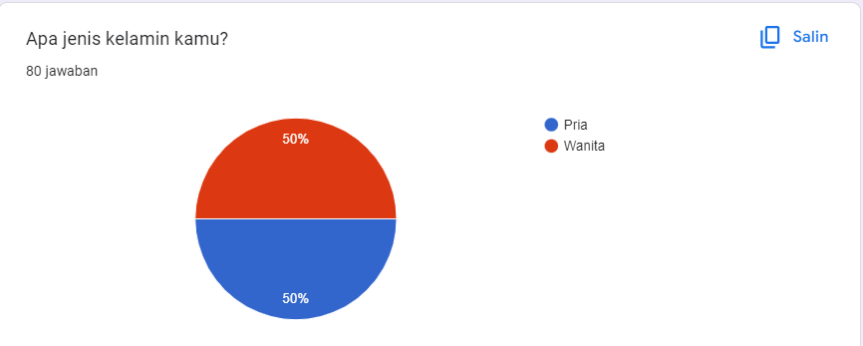
Instrumen Penelitian
Hasil Survei

Slide 4
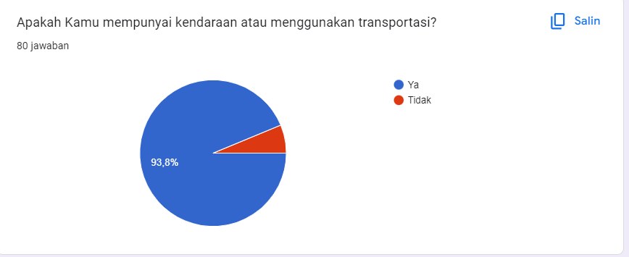
Instrumen Penelitian
Hasil Survei

Slide 5
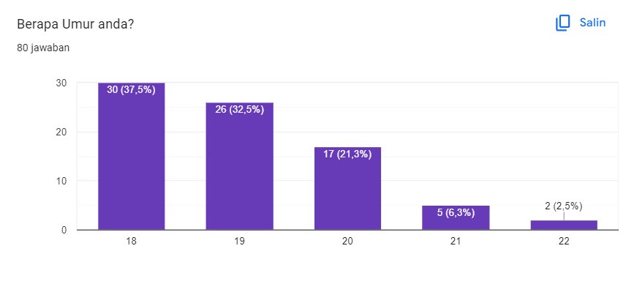
Instrumen Penelitian
Hasil Survei

Slide 6
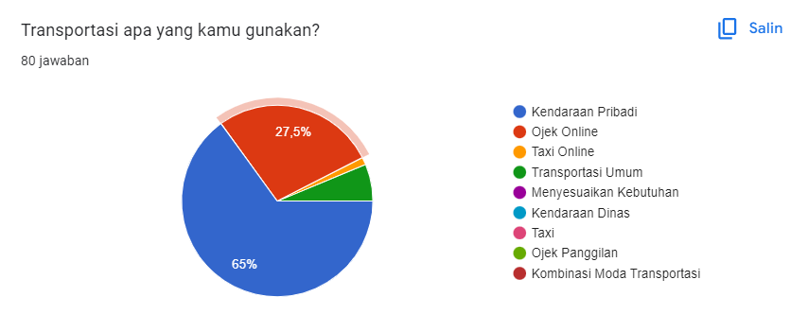
Instrumen Penelitian
Hasil Survei

Slide 7
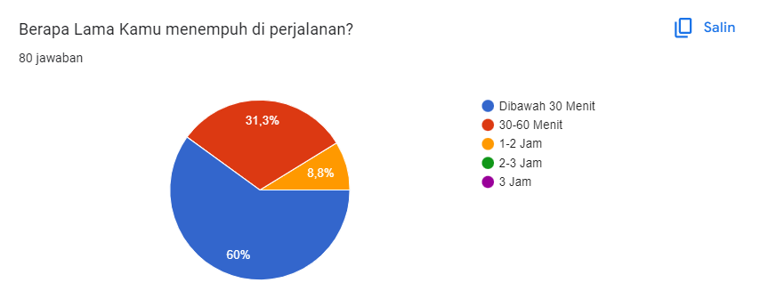
Instrumen Penelitian
Hasil Survei

Slide 8
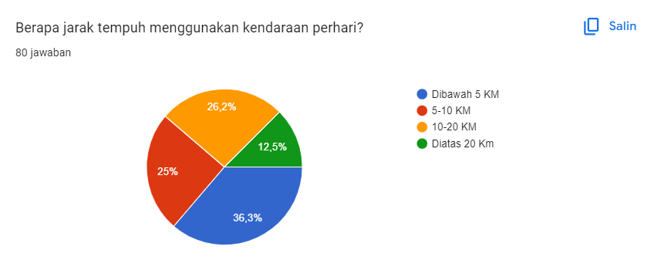
Instrumen Penelitian
Hasil Survei

Slide 9
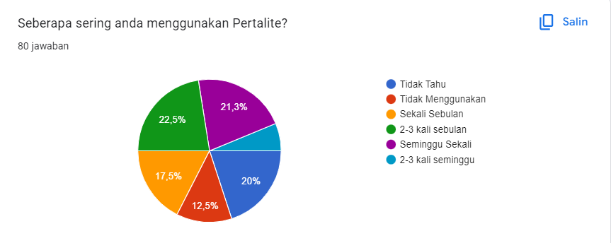
Instrumen Penelitian
Hasil Survei

Slide 10
Instrumen Penelitian
Hasil Survei

Slide 11
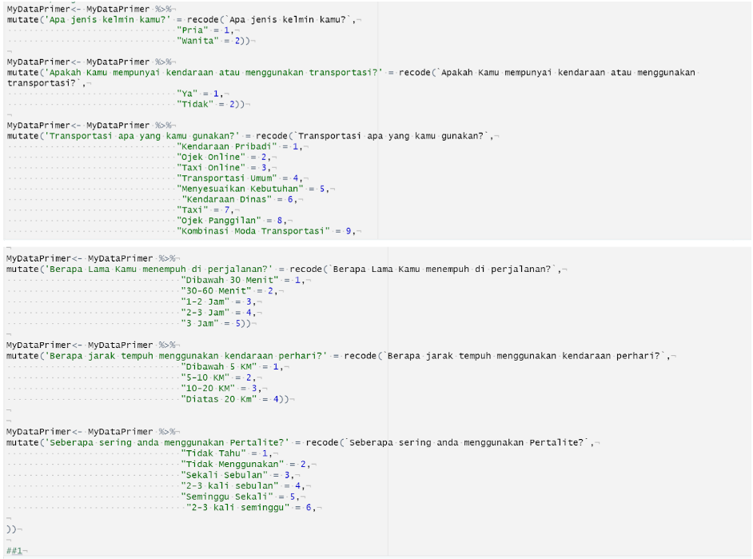
Hasil dan Analisis
Pengolahan data

Slide 12
Hasil dan Analisis
Pengolahan data

Slide 13
Hasil dan Analisis
Pengolahan data

Slide 14
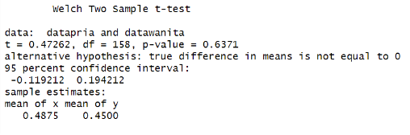
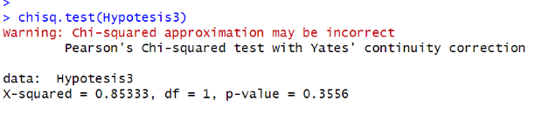
Hypothesis formulation (numeric and categorical variables)
Hipotesis 1
#H0= Rata rata pria yang memiliki kendaraan atau menggunakan transportasi lebih tinggi/banyak dibanding Wanita yang memiliki kendaraan atau menggunakan transportasi
#H1=Rata rata pria yang memiliki kendaraan atau menggunakan transportasi tidak lebih tinggi/banyak dibanding Wanita yang memiliki kendaraan atau menggunakan transportasi
Dari hasil ini, karena nilai p-value (0.6371) lebih besar dari tingkat signifikansi yang umumnya digunakan (misalnya, 0.05), tidak ada bukti yang cukup untuk menolak hipotesis nol. Oleh karena itu, berdasarkan analisis ini, dapat disimpulkan bahwa rata-rata pria yang memiliki kendaraan atau menggunakan transportasi lebih tinggi/banyak dibandingkan wanita yang memiliki kendaraan atau menggunakan transportasi.
Tidak ada perbedaan signifikan dalam proporsi penggunaan kendaraan antara pria dan wanita berdasarkan hasil uji chi-squared dengan nilai statistik uji 0.85333, derajat kebebasan 1, dan p-value sebesar 0.3556.

Slide 15
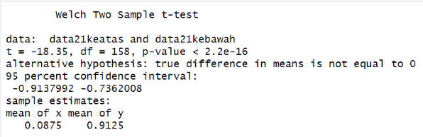
Hypothesis formulation (numeric and categorical variables)
Hipotesis 2
#H0= Umur Rata rata yang memiliki kendaraan atau menggunakan transportasi sama dengan dan lebih rendah dari 21,
#H1=Umur Rata rata yang memiliki kendaraan atau menggunakan transportasi lebih tinggi dari 21,
Berdasarkan hasil ini, kita dapat menyimpulkan bahwa terdapat perbedaan yang signifikan antara rata-rata usia kedua kelompok tersebut. Rata-rata usia kelompok yang memiliki kendaraan atau menggunakan transportasi (data21kebawah) secara signifikan lebih tinggi dibandingkan dengan kelompok yang tidak memiliki kendaraan atau menggunakan transportasi (data21keatas).

Slide 16
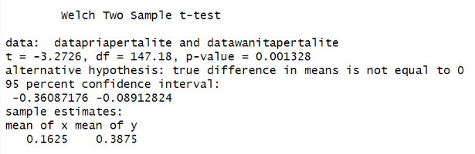
Hypothesis formulation (numeric and categorical variables)
Hipotesis 3
#H0=Pria lebih sering mengisi pertalite (diatas sama dengan sekali seminggu) dari pada Wanita
#H0=Pria tidak lebih sering mengisi pertalite (diatas sama dengan sekali seminggu) dari pada Wanita
Estimasi sampel menunjukkan bahwa rata-rata kelompok x (datapriapertalite) adalah 0.1625 dan rata-rata kelompok y (datawanitapertalite) adalah 0.3875.Berdasarkan hasil ini, kita dapat menyimpulkan bahwa terdapat perbedaan yang signifikan antara rata-rata pengisian Pertalite antara pria dan wanita. Nilai p-value yang cukup kecil (< 0.05) menunjukkan adanya bukti yang kuat untuk menolak hipotesis nol. Selain itu, interval kepercayaan 95 persen yang tidak mencakup nol (dari -0.36087176 hingga -0.08912824) juga mendukung kesimpulan bahwa perbedaan rata-rata antara kedua kelompok tidak sama dengan nol. Dalam hal ini, rata-rata pengisian Pertalite pada kelompok pria (0.1625) secara signifikan lebih rendah daripada rata-rata pengisian Pertalite pada kelompok wanita (0.3875).

Slide 17
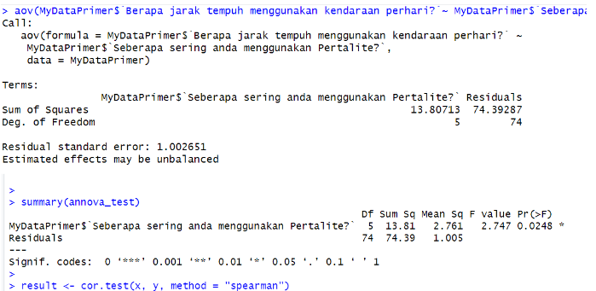
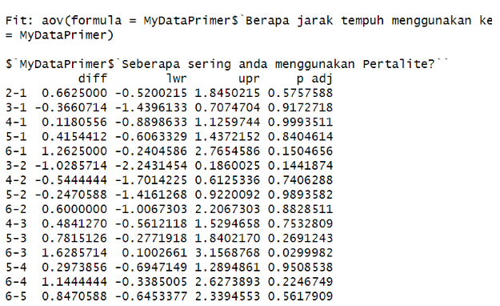
Hypothesis formulation (numeric and categorical variables)
Hipotesis 4
#H0= Tidak Ada perbedaan signifikan antara data berapa lama kamu menempuh di perjalanan dan seberapa sering anda menggunakan pertalite
#HA= Ada perbedaan signifikan antara data berapa lama kamu menempuh di perjalanan dan seberapa sering anda menggunakan pertalite
Dalam hasil uji ANOVA yang Anda sertakan, terdapat faktor "Seberapa sering anda menggunakan Pertalite?" yang memiliki dampak signifikan terhadap variabel "Berapa jarak tempuh menggunakan kendaraan per hari?". Hal ini ditunjukkan oleh nilai p-value sebesar 0.0248 yang lebih kecil dari tingkat signifikansi umum (0.05). Sehingga kita menolak Hipotesis Nol(H0) dan terima Hipotesis HA.

Slide 18
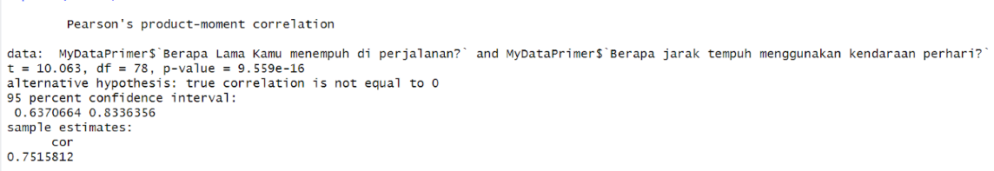
Hypothesis formulation (numeric and categorical variables)
Hipotesis 5
#H0= ada relasi yang kuat antara data Berapa lama kamu menempuh di perjalanan dan Berapa jarak tempuh menggunakan kendaraan perhari?
#HA= Tidak ada relasi yang kuat antara data Berapa lama kamu menempuh di perjalanan dan Berapa jarak tempuh menggunakan kendaraan perhari?
Dari hasil ini, kita dapat menyimpulkan bahwa terdapat hubungan positif yang kuat (0.75) antara durasi perjalanan dan jarak yang ditempuh per hari. Nilai p-value sangat kecil, yang menunjukkan bahwa hubungan ini secara statistik signifikan. Interval kepercayaan menunjukkan bahwa kita dapat memiliki kepercayaan 95% bahwa korelasi sebenarnya berada dalam rentang 0.6370664 dan 0.8336356.

Slide 19
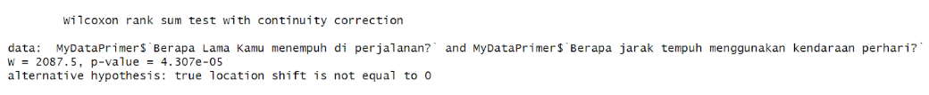
Hypothesis formulation (numeric and categorical variables)
Hipotesis 6
#H0= Tidak ada perbedaan signifikan antara berapa lama kamu menempuh di perjalanan dan berapa jarak tempuh menggunakan kendaraan per hari.
#Ha= ada perbedaan signifikan antara berapa lama kamu menempuh di perjalanan dan berapa jarak tempuh menggunakan kendaraan per hari.
Dalam uji ini, p-value yang diperoleh adalah 4.307e-05. Karena p-value sangat kecil (kurang dari tingkat signifikansi yang umumnya digunakan, seperti 0.05), kita dapat menolak hipotesis nol. Artinya, terdapat perbedaan signifikan antara berapa lama kamu menempuh di perjalanan dan berapa jarak tempuh menggunakan kendaraan per hari.

Slide 20
Kesimpulan dan Saran
Kesimpulan
Berdasarkan hasil penelitian , Penulis dapat menarik kesimpulan sebagai berikut:
Hasil pengujian hipotesis menunjukan rata-rata pria lebih tinggi atau lebih banyak dibandingkan dengan rata-rata wanita yang memiliki kendaraan atau menggunakan transportasi.
Hasil pengujian hipotesis menunjukan perbedaan yang signifikan rata-rata usia kelompok yang memiliki kendaraan atau menggunakan transportasi (data21kebawah) secara signifikan lebih tinggi dibandingkan dengan kelompok yang tidak memiliki kendaraan atau menggunakan transportasi (data21keatas).
Hasil pengujian hipotesis menunjukan rata-rata pengisian Pertalite pada kelompok pria secara signifikan lebih rendah daripada rata-rata pengisian Pertalite pada kelompok wanita.
Hasil pengujian hipotesis menunjukan ada perbedaan signifikan antara data berapa lama kamu menempuh di perjalanan dan seberapa sering anda menggunakan pertalite
Hasil pengujian hipotesis menunjukkan tidak ada relasi yang kuat antara data Berapa lama kamu menempuh di perjalanan dan Berapa jarak tempuh menggunakan kendaraan per hari.
Hasil pengujian hipotesis menunjukan terdapat perbedaan signifikan antara berapa lama kamu menempuh di perjalanan dan berapa jarak tempuh menggunakan kendaraan per hari.

Slide 21


Thank You

